Slide 1
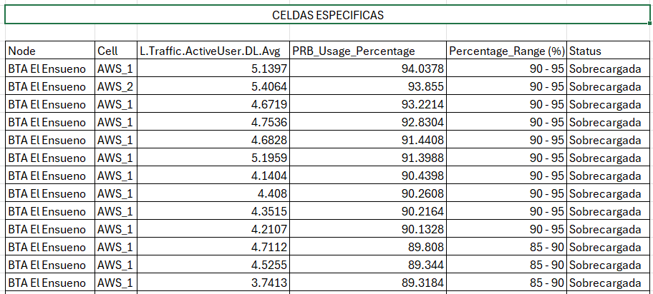
MODELO ACTUAL
MONITOREO DE CELDAS RADIO ACCESO
ÚLTIMA ACTUALIZACIÓN
20-05-2024 hasta 20-06-2024
MODELO PREDICTIVO
650
CELDAS OK
300
CELDAS SOBRECARGADAS
150
CELDAS SUBUTILIZADAS
1000
TOTAL CELDAS PAIS
ACTUALIZAR
DESCARGAR REPORTE

Slide 2
1000
TOTAL CELDAS PAIS
300
CELDAS SOBRECARGADAS
150
CELDAS SUBUTILIZADAS

